Slide 1
Python实用模块
2023/3/15

Slide 2
模块的含义和作用
模块是最高级别的程序组织单元，它能够将程序代码和数据封装以便重用。通过引入(import)模块，我们能够调用别人写好的函数和类。
模块往往对应了Python的脚本文件（.py），包含了所有编写该模块的程序员定义的函数和变量。
导入模块后，在模块文件定义的所有变量名都会以被导入的模块对象的成员的形式被调用。
模块的导入是通过import语句,下面是三种import语句的格式
import numpy : 直接导入NumPy模块
import numpy as np: 导入NumPy模块后分配一个别名np
from numpy import array: 从NumPy模块中导入其中的array方法

Slide 3
目录
1
NumPy
2
Pandas
3
Matplotlib
4
其他Python常用模块
SciPy
Scikit-learn

Slide 4
Numpy
Numpy是Numerical Python的缩写。是python一个进行科学计算和数据分析的包 。numpy提供的内容包括：
（1）ndarray，一个访问快速，节省空间的多维数组。
（2）可以在ndarray上进行计算的丰富的数学函数。
（3）读写磁盘上数据的工具

Slide 5
ndarray
在本文以后的描述中，array, ndarray都是指numpy的ndarray对象。
ndarray它是numpy的多维数组。ndarray中元素的数据类型必须一致。创建一个ndarray对象使用array函数，如下：
import numpy as np
dat = np.array([[1,2,3],[4,5,6]])
dat1 = dat * 10
dat2 = dat1 + dat
print(dat2)

Slide 6
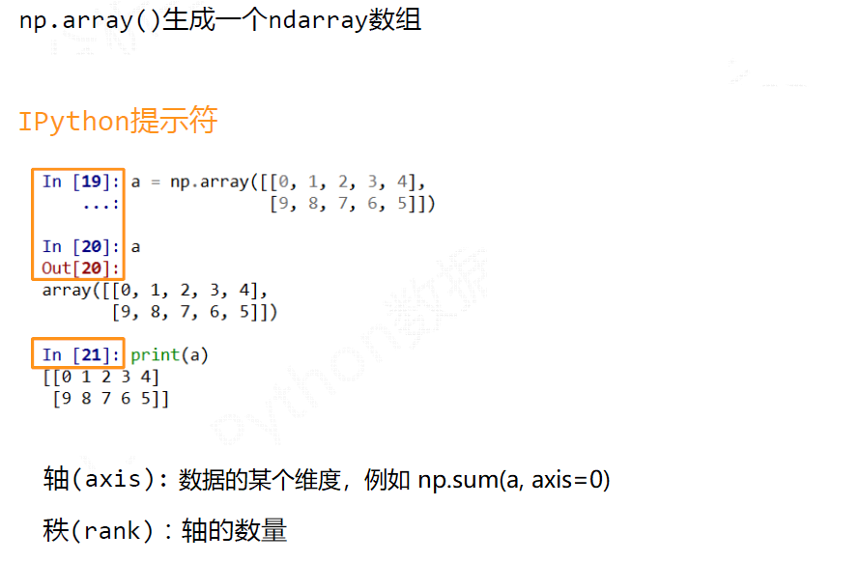
numpy的N维数组对象——ndarray

Slide 7
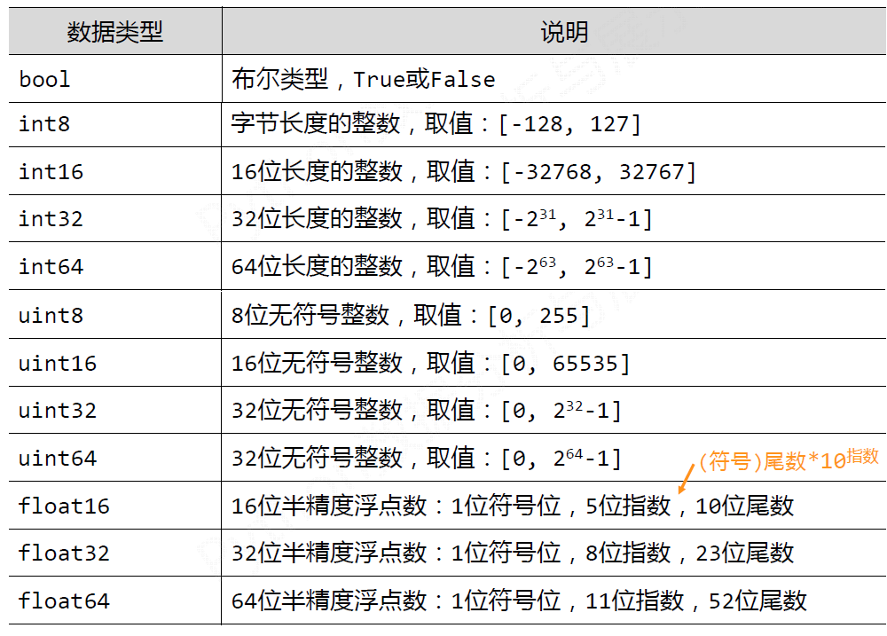
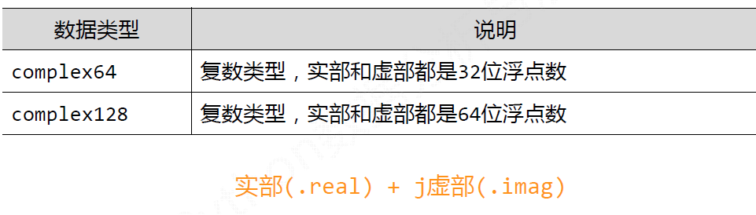

Slide 8
可以使用ndarray对象的shape属性，获得ndarray对象的结构；使用dtype属性获得当前保存的数据类型；使用ndim来获得该对象的维度
import numpy as np
dat = np.array([3,4,5])
print(dat.shape)
print(dat.dtype)
print(dat.ndim)

Slide 9
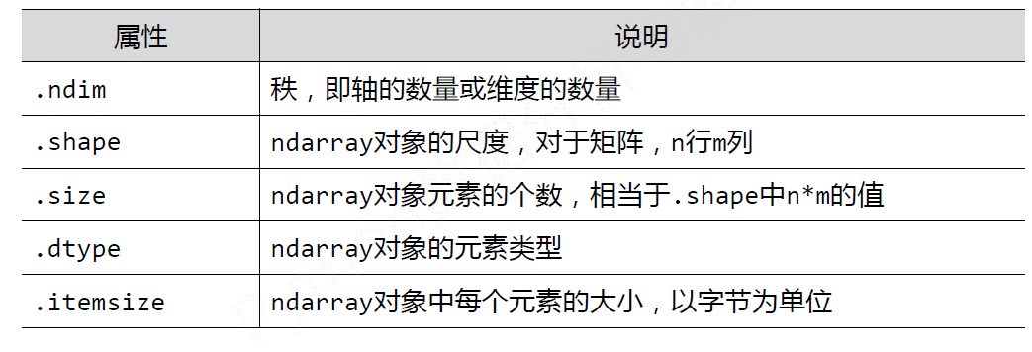
ndarray对象的属性

Slide 10
除了array，还有其他的函数来创建ndarray对象
zeros和ones创建值为0或1的多维数组
试一下：
import numpy as np
dat = np.zeros(10)
print(dat)
dat = np.ones((3,4))
print(dat)
注意：当要产生的ndarray对象的维度大于1，用一个元组描述维度，如上例np.ones((3,4))

Slide 11
arange函数和python内置的range函数使用方法一样，只不过arange返回的是一个ndarray数据结构；range返回的是一个序列。
eye(n)函数产生一个n*n的单位矩阵

Slide 12
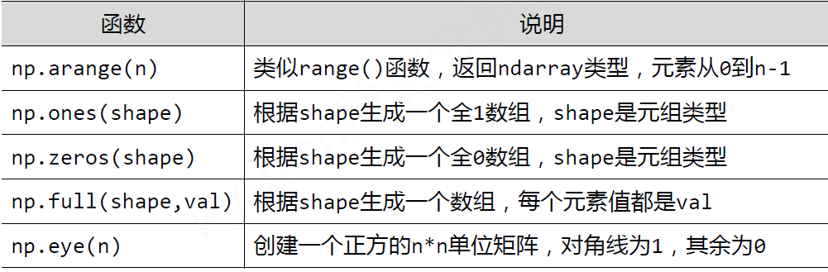
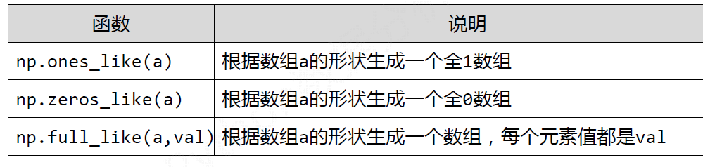
numpy数组的创建方法

Slide 13
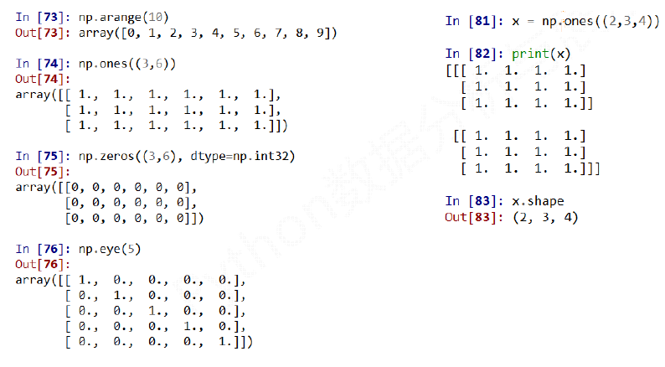
numpy数组的创建方法

Slide 14
numpy数组的创建方法
使用numpy中的随机函数生成随机数组
numpy.random.rand(shape)
以给定的形状(shape是多个参数，对应不同维度大小。创建一个数组，并在数组中加入在[0,1]之间均匀分布的随机样本
numpy.random.randn(shape)
以给定的形状(如shape=(2,5)创建一个数组，数组元素来符合标准正态分布N(0,1)
numpy.random.randint(low, high, size)
生成在半开半闭区间[low,high)上离散均匀分布的整数值。Size是一个元组
numpy.random.seed()或者numpy.random.RandomState()
种子函数，都是使每次随机生成的数组一样

Slide 15
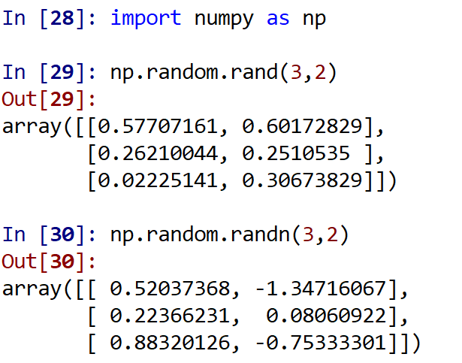
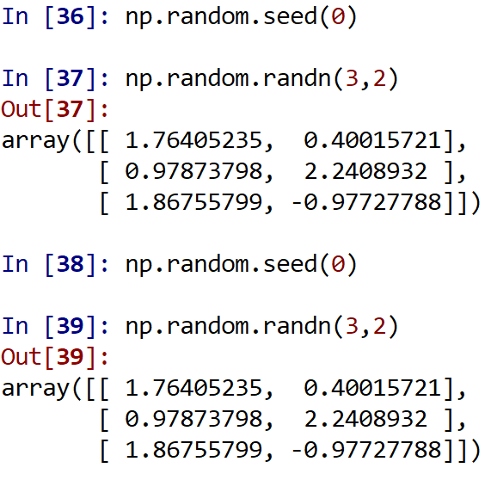
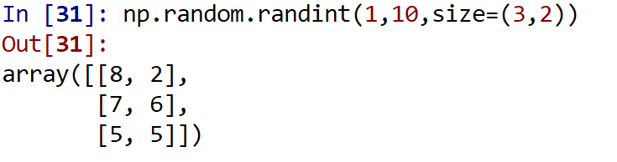
numpy数组的创建方法

Slide 16
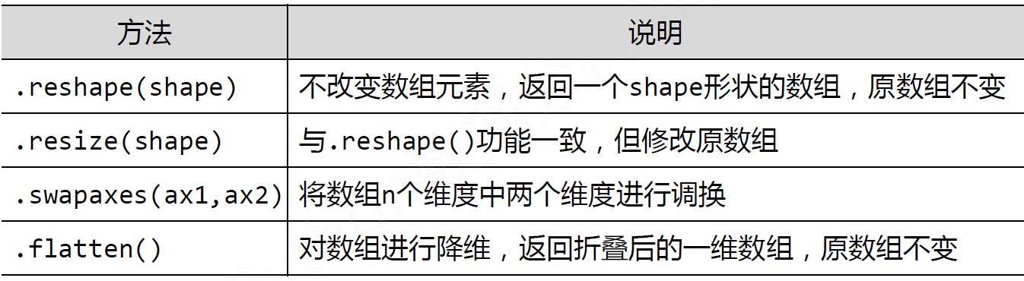
Ndarray数组的变换

Slide 17
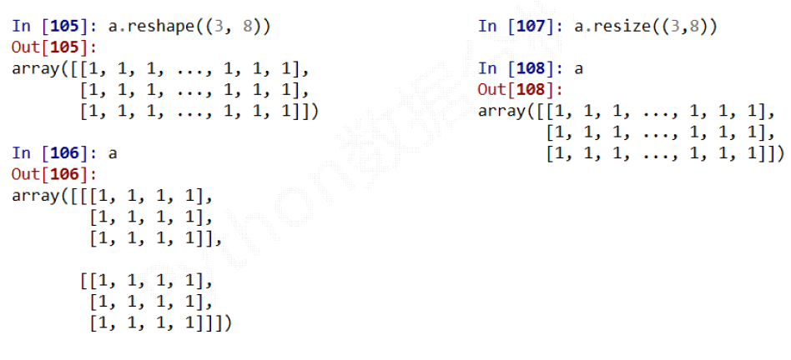
Ndarray数组的变换

Slide 18
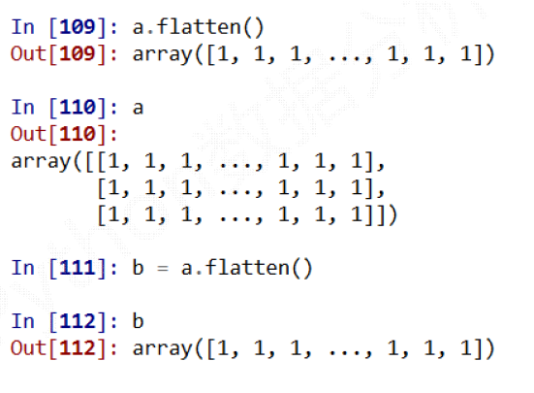
Ndarray数组的变换

Slide 19

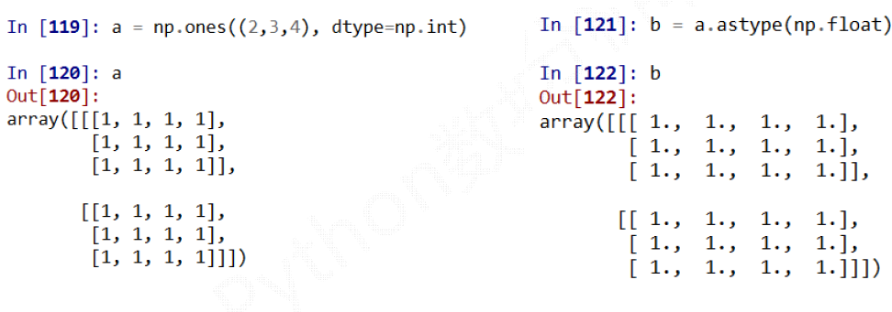
Ndarray数组的类型转换

Slide 20
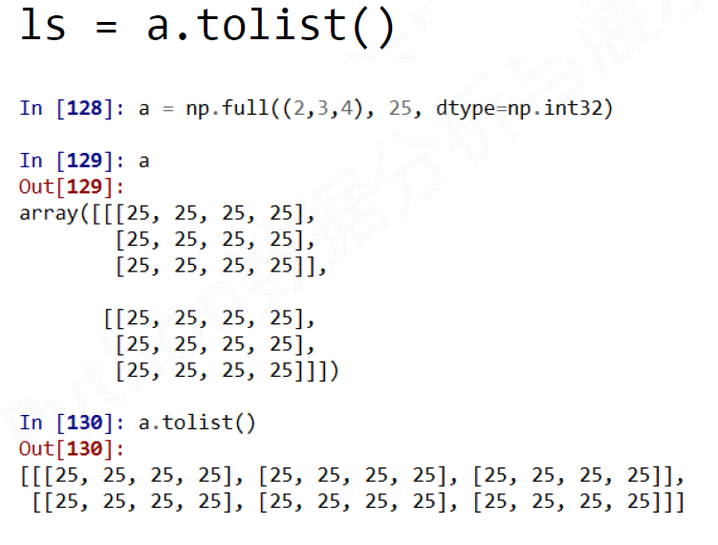
Ndarray数组与列表(list)的转换

Slide 21
ndarray和标量之间的计算
ndarray可以直接和一个标量值进行计算。这使得数学计算时简便很多。此时就是一个标量和ndarray中的每个元素做运算
dat = np.array([[1,2,3],[4,5,6]])
print(dat*2)
print(1/dat)

Slide 22
两个相同shape的ndrray之间的数学运算就是逐点运算
dat = np.array([[1,2,3],[4,5,6]])
dat2 = dat*2
print(dat+dat2)

Slide 23
索引和切片
Indexing and slicing提供了从ndarray查找元素或选择一个子集的方法。对于一维的ndarray操作简单，和python的list的操作很相似。（索引也就是下标）
arr = np.arange(10)
print(arr[9])
print(arr[5:8])
arr[5:8]=9 # 我们可以给一个切片分配一个标量值，则切边中
# 的数据都改变成标量值
print(arr)
注意：arr[5:8]这个切片是选择arr下标从5开始到8但不包括8的元素

Slide 24
关于索引中的“：”
该符号用在索引中有很多含义，适合list和ndarray
（1）如果是“3:6”，“：” 的左右两边给出了具体的数字，它表示从下标为3到5。例如：
m = ['a','b','c','d','e','f','g']
print(m[3:6])
输出的是
['d', 'e', 'f']

Slide 25
关于索引中的“：”
（2）如果“：” 的左边给出了具体的数字，右边没有给，表示下标从具体数字开始到最后
m = ['a','b','c','d','e','f','g']
print(m[2:])
得到结果
['c', 'd', 'e', 'f', 'g']

Slide 26
关于索引中的“：”
（3）如果“：” 的右边给出了具体的数字，左边边没有给。表示下标从0开始到具体的数字减一。
m = ['a','b','c','d','e','f','g']
print(m[:4])
得到结果
['a', 'b', 'c', 'd']
这种形式m[::2]，表示的是整个一维数组中，按照最右边的数值即步长选择数据。如果步长给出的是负数，则逆序选择数据。
试一试m[::-1]，它获得一个逆序的m
Notes:
m = ['a','b','c','d','e','f','g']

Slide 27
关于索引中的“：”
（4）在python的list结构中，如果我们把list的元素也是list的结构看做是二维数组，用“：”进行切片有时不行，例如
m = [['a','b','c','d'],['e','f','g','h']]
print(m[0:][1:2])
得到的是
[['e', 'f', 'g', 'h']]
但在二维的ndarray结构中可以，例如
m = np.array([['a','b','c','d'],['e','f','g','h']])
print(m[:,2])
得到
['c' 'g']

Slide 28
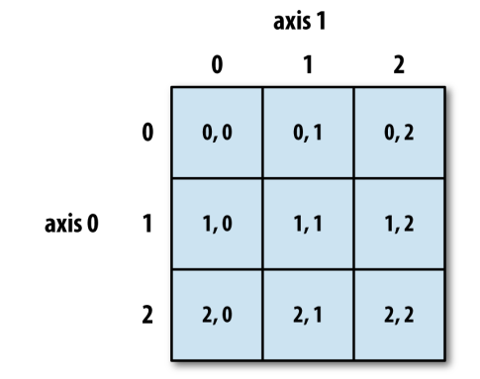
一个二维ndarray的下标和元素的对应关系

Slide 29
对于二维的ndarray，我们用下标的方式访问时给出对应每个维度的下标
arr = np.array([[1,2,3],[4,5,6]])
print(arr[0][0])
print(arr[1][2])
或者也可以写成
print(arr[0,0])
print(arr[1,2])

Slide 30
（5）在二维ndarray()，用下标的方式切片时，描述第一个维度的下标必须写，但第二个可以不写，例如
m = np.array([['a','b','c','d'],['e','f','g','h']])
print(m[1,])
和
print(m[1,:])
结果是一样的
但第一个维度的下标必须写，如果想表示第一个维度的所有值，则用：代替
print(m[:,1])
它表示获得所有第一个维度（行），然后选择第二个维度中的下标为1的元素（从每一行中选择第二个列上的值）

Slide 31
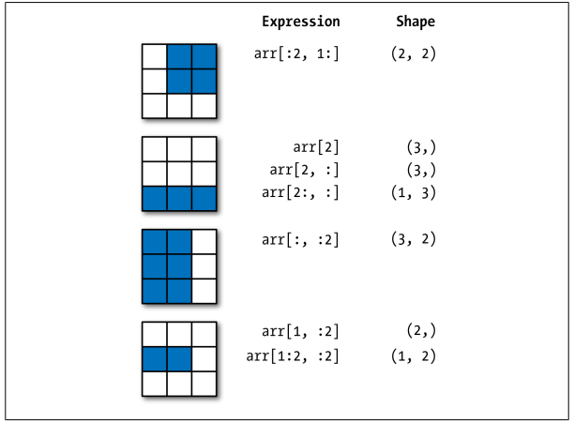
二维ndarray中的切片操作

Slide 32
ndarray中的切片可以看做是原始ndarray的一个视图。对切片的值的更改会改变原始的ndarray中的值。
arr = np.arange(10)
print(arr)
arr[5:8]=9
print(arr)

Slide 33
在多维ndarray中，如果我们不写，后面的下标则访问对应的维度的所有的元素
arr = np.array([[1,2,3],[4,5,6]])
print(arr[1])
print(arr[1,])

Slide 34
下面代码输出结果是什么？
arr = np.array([[[ 1, 2, 3],
[ 4, 5, 6]],
[[ 7, 8, 9],
[10, 11, 12]]])
print(arr[1,0])
这个呢？
print(arr[:2,0])

Slide 35
布尔索引Boolean indexing
和ndarray进行关系运算（例如，==）可以得到对应的布尔ndarray
names = np.array(['bob','allen','tom','jane','lily','ann','chris'])
arr = np.array([1,2,3,4,5,6,7])
print(names=='bob')
得到结果：
[ True False False False False False False]
而布尔ndarray可以作为索引，即只返回对应布尔索引中值为true的元素。再运行
print(arr[names=='bob'])
得到
[1]

Slide 36
练习：
给出一个同学姓名的list
['bob','allen','tom','jane','lily','ann','chris']
和一个对应成绩的list
[67,56,89,71,32,77,89]
找出不及格的同学
Notes:
stu = np.array(['bob','allen','tom','jane','lily','ann','chris'])
grad = np.array([67,56,89,71,32,77,89])
stu[grad<60]

Slide 37
再看个例子
from numpy.random import randn
dat = randn(7,4)
print(dat)
dat[dat<0]=0
print(dat)
randn(7,4)按照标准正太分布产生一个7行4列的二维ndarray
dat<0进行关系运算获得一个布尔值的矩阵。小于0的元素的值为True
dat[dat<0]=0将这些元素设置为0

Slide 38
练习：
按标准正太分布随机产生一个4*4的方阵。将其对角线上的元素值都设置为0.6
Notes:
a = np.random.randn(4,4)
idx = np.eye(4,4)==1
a[idx] = 0.6

Slide 39
Fancy Indexing
对于一个ndarray，当使用索引的方式来访问数据，使用一个整数的list（或ndarray数据结构）来描述想要获得的数据的序列。
dat = np.array(['a','b','c'])
print(dat[[2,0]])
对于一维的ndarray，dat[[2,0]]中的[2,0]就是描述了想要获得的数据序列的list

Slide 40
对于二维的ndarray
dat = np.array([[1,2,3],[4,5,6],[7,8,9]])
1,2,3
4,5,6
7,8,9
dat[[2,0]]表示的是获得顺序为第三行和第一行产生的子集
[[7 8 9]
[1 2 3]]
还记得dat[2,0]表示什么？

Slide 41
更多复杂fancy indexing的操作看”Python for data analysis”

Slide 42

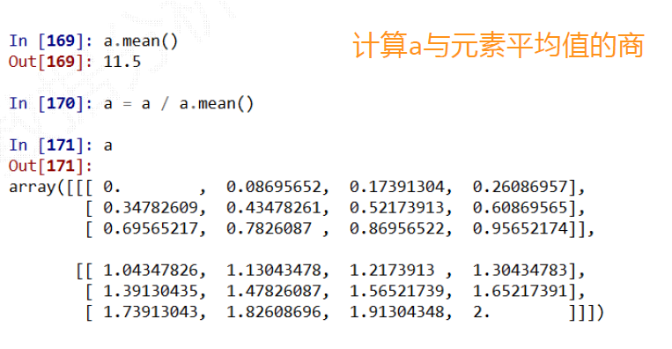
Ndarray数组的运算

Slide 43
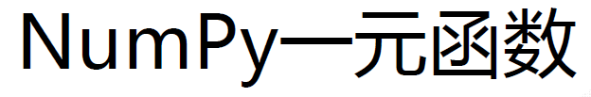
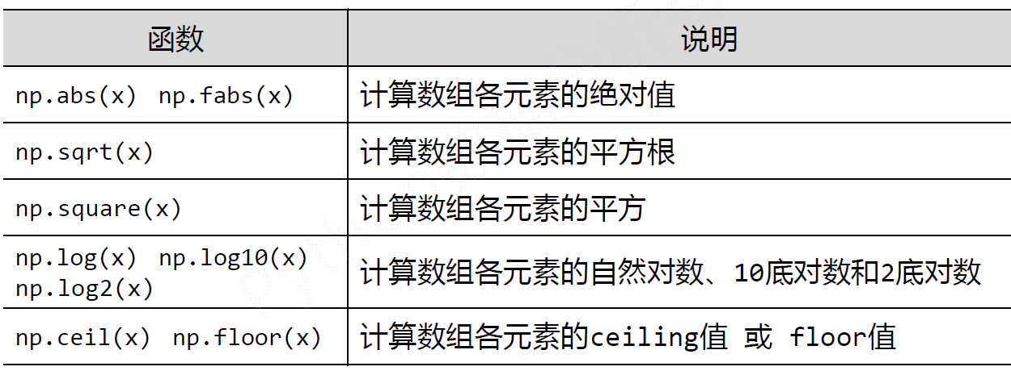
Ndarray数组的运算
np.fabs()返回的指总是浮点的

Slide 44
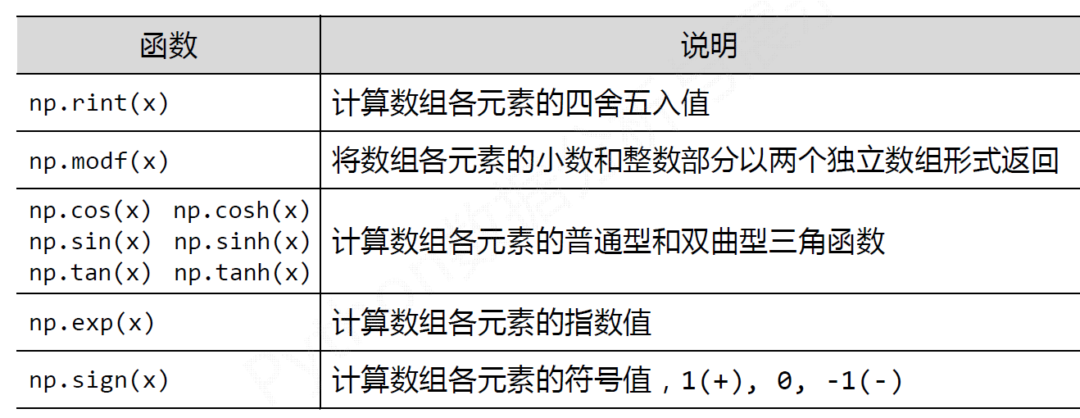
Ndarray数组的运算

Slide 45
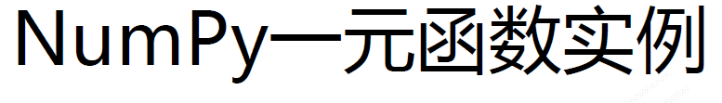
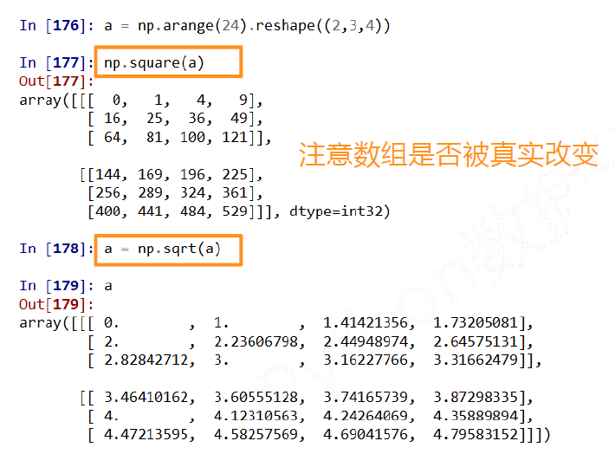
Ndarray数组的运算

Slide 46

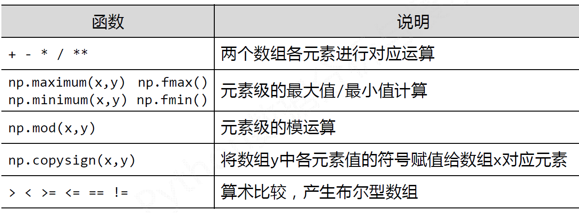
Ndarray数组的运算
np.maximum(a,b), np.fmax(a,b)都是两个数组中逐元素比较的最大值
区别是对空值NaN的处理不同，这里不讨论

Slide 47
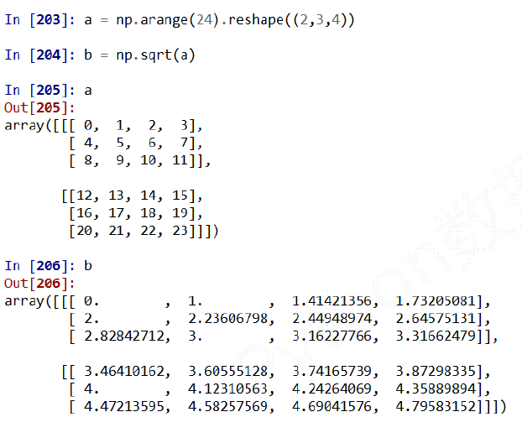
Ndarray数组的运算

Slide 48
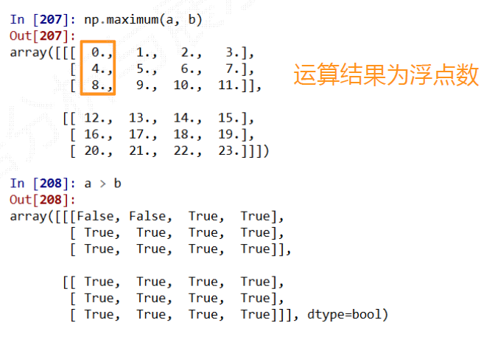
Ndarray数组的运算
之所以是浮点数，是因为此时数组b是浮点类型。在算术运算中，不同类型的数据计算结果类型是精度更高的类型

Slide 49
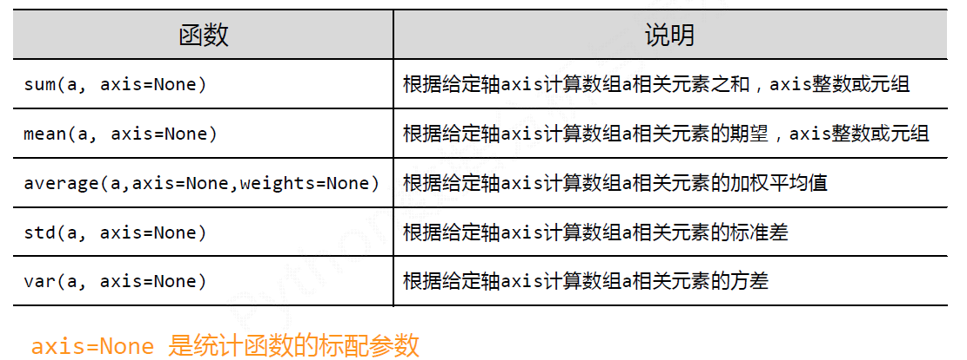
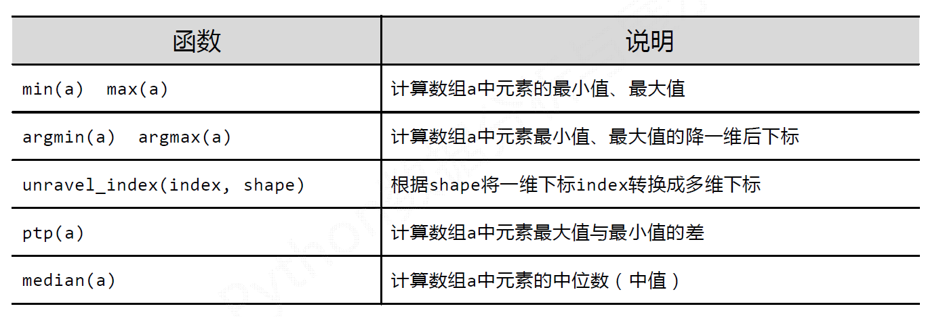
Numpy的统计函数
注意和np.maximum(a,b), np.fmax(a,b)的区别
需要强调的是，这里给出的函数都是numpy的函数，即np.sum()

Slide 50
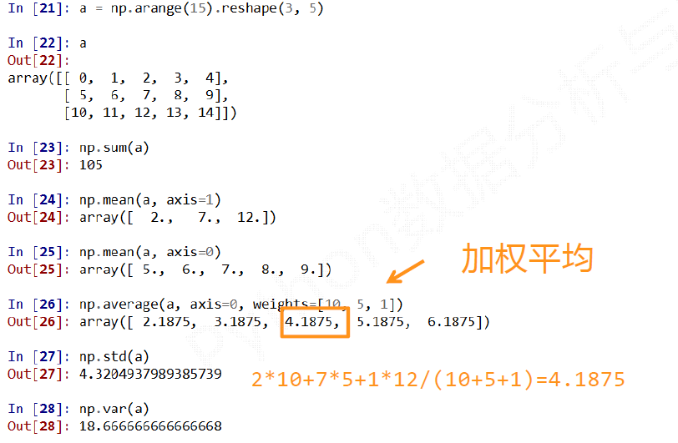
Numpy的统计函数

Slide 51
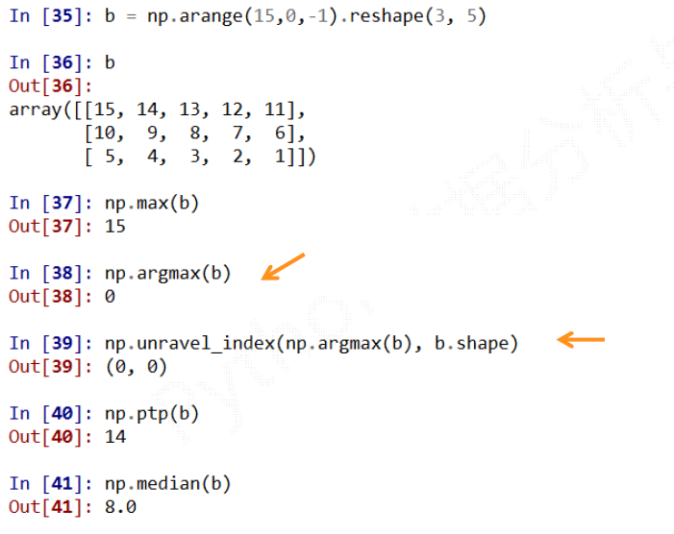


Numpy的统计函数

Slide 52
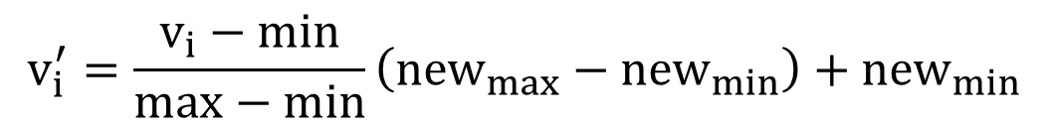
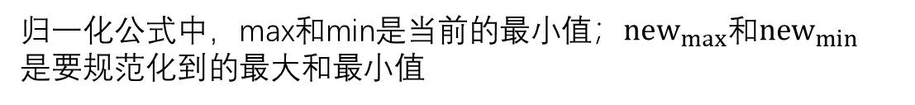
练习
0-1归一化
将一个随机矩阵归一化到[0,1]范围内，即最小的数转换为0， 最大的数转换为1，它们之间的数等比例缩放到(0,1)之间
x= np.random.randn(3,4)*10
[ [ 6.20702039, 8.08667392, -1.61143534, 3.07673892],
[ -6.02048101, -15.7936223 , -7.80282572, 16.50291262],
[ 7.14827614, -4.39947973, -10.98615388, -5.48852728] ]
$$v_{i}^{′}=\frac{v_{i}−min}{max−min}\left({new}_{max}−{new}_{min}\right)+{new}_{min}$$
归一化公式中，max和min是当前的最小值；${new}_{max}和{new}_{min}$
是要规范化到的最大和最小值

Slide 53
练习：
把前页的随机矩阵，按照行进行归一化到0-1
注: 一个二维结构的ndarray，除以一维ndarray向量是逐行相除。
如果要逐列相除，则把一维向量转换成只有一列的二维数组
a [:,None]或a [None,:]表示给一个向量增加了一个维度。但a本身不变
a = np.random.randn(3,4)*10
amax = np.max(a, axis=1)
amin = np.min(a, axis=1)
a2=(a-amin[:,None])/(amax-amin)[:,None]

Slide 54
使用ndarray可以方便数学计算
在ndarray上可以进行很多计算，而不用写循环语句（这点和matlab很像）。
在这些脚本语言（python，r，matlab）是不鼓励写循环语句来处理数据的，效率会很低。
举个例子：
下面有个矩阵x和y，想逐个元素计算sqrt(x^2+y^2)

Slide 55
x = np.random.randn(5,5)
y = np.random.randn(5,5)
np.sqrt(x**2 + y**2)

Slide 56


Ndarray操作中的条件逻辑
给个例子，有三个一维的长度一样的ndarry。其中第三个是True或False逻辑值。想要当其值为True选择第一个ndarray中的对应元素，否则选择第二个ndarry中的对应元素
传统的Python可以用list comprehension

Slide 57

这样的操作有个问题是，数据很多时速度慢（在纯pyhon中运行效率不高），且不能应用到高维的数据
Numpy提供了where函数可以完成这个操作
结果是

Slide 58
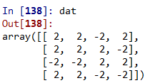
而且where函数中的第二和第三个参数可以是标量值
arr = randn(4,4)
dat = np.where(arr>0, 2,-2)
结果是

Slide 59
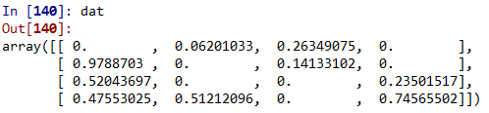
甚至可以，其中一个是标量，另一个是ndarray
dat = np.where(arr>0, arr,0)
其含义是：逐个考察arr中的元素，如果元素值>0，设置为array中原来的值，否则是0
得到结果

Slide 60
练习：
使用numpy的where函数，把一个方阵中对角线上的元素的值置为0.6。方阵随机产生
Notes:
x = np.random.randn(5,5)
y = np.eye(5)
np.where(y==1, 0.6, x)

Slide 61
在Boolean array上的计算
如果将前页的数学和统计函数应用到Boolean array上，则True值被强行转换成1，False转换成0。
arr = randn(2,4)
barray = arr>0
print(np.sum(barray))
这段代码在统计大于零的元素个数
bools = np.array([False, False, True, False])
print(np.any(bools))
对所有的元素做或运算
bools = np.array([False, False, True, False])
print(np.all(bools))
做与运算

Slide 62
练习：
（1）有两个list存储了学生姓名和成绩 ['bob','allen','tom','jane','lily','ann','chris']
[67,56,89,71,32,77,89]
（2）统计（1）中及格的同学的平均成绩，用numpy提供的方法
Notes:
names=np.array(['bob','allen','tom','jane','lily','ann','chris'])
grads=np.array([67,56,89,71,32,77,89])
g=np.where(grads>60, grads,0)
num=np.sum(grads>60)
print(np.sum(g)/num)

Slide 63
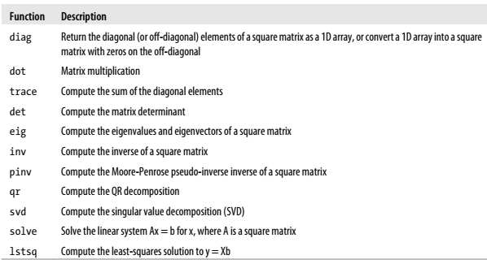
矩阵计算
Numpy提供了丰富的矩阵计算函数

Slide 64
排序
Sort函数对一个ndarray对象排序，排序结果是升序排序
例如：
d = np.array([1,2,3,4,5,0])
print(np.sort(d))
结果是：
[0 1 2 3 4 5]
如果想降序则可以通过获得排序结果逆序的方法
np.sort(d)[::-1]

Slide 65
排序
argsort函数可以获得排序后的元素的下标
d = np.array([11,12,13,14,15,10])
print(np.argsort(d))
结果是
[5 0 1 2 3 4]
练习：有两个list存储了学生姓名和成绩，按成绩降序输出学生姓名
['bob','allen','tom','jane','lily','ann','chris']
[67,56,89,71,32,77,89]
Notes:
names=np.array(['bob','allen','tom','jane','lily','ann','chris'])
grads=np.array([67,56,89,71,32,77,89])
a=names[np.argsort(grads)]
print(a[::-1])

Slide 66
Numpy保存到文件
把一个ndarray保存到文件
numpy.savetxt(fname, X, fmt='%.18e', delimiter=' ', newline='\n', header='', footer='', comments='# ', encoding=None)

Slide 67
Numpy读文件
Numpy中直接读数据文件有两个函数：loadtxt和genfromtxt
numpy.loadtxt(fname, dtype=<class 'float'>, comments='#', delimiter=None,
converters=None, skiprows=0, usecols=None, unpack=False, ndmin=0, encoding='bytes', max_rows=None
fname：文件名
dtype：默认读入的数据是float类型
comment：如果有评论行，它用的是什么符号。默认是#
delimiter：分隔符。默认是空格

Slide 68
genfromtxt
功能更强大的读取数据文件的函数。可以处理缺失值。参数如下：
numpy.genfromtxt(fname, dtype=<class 'float'>, comments='#', delimiter=None, skip_header=0, skip_footer=0, converters=None, missing_values=None, filling_values=None, usecols=None, names=None, excludelist=None, deletechars=None, replace_space='_', autostrip=False, case_sensitive=True, defaultfmt='f%i', unpack=None, usemask=False, loose=True, invalid_raise=True, max_rows=None, encoding='bytes')

Slide 69
我们可以读入文件中的某一列某几列，
例如，iris.data文件中的数据集的最后一列是类别标签，其余列是实数。我们可以分别读入这些数据
category=np.genfromtxt('iris.data', delimiter=',',usecols=4, dtype='unicode')
ndata=np.genfromtxt('iris.data', delimiter=',',usecols=[0,1,2,3])

Slide 70
练习
读入 iris.data文件中的数据集，建立ndarray数据对象。
并把每一列按最大值进行规范化。
并保存到一个文件里
注: 一个二维结构的ndarray，除以一维ndarray向量是逐行相除。
如果要逐列相除，则把一维向量转换成只有一列的二维数组
a = np.random.rand(3,4)
amax = np.max(a, axis=0)
a/amax
amax = np.max(a, axis=1)[:,None]
a/amax
Notes:
import numpy as np
category=np.genfromtxt('iris.data', delimiter=',',usecols=4, dtype='unicode')
ndata=np.genfromtxt('iris.data', delimiter=',',usecols=[0,1,2,3])
m = np.max(ndata,0)
print(ndata/m)

Slide 71
Ndarray对象的数据类型转换
Numpy中的数据类型有：str, int, float
如果想把一个ndarray数据对象的数据类型转换，可以调用该对象下的astype()函数，其参数给出str或int或者float。
例如，
import numpy as np
a=np.ones((3,3))
a.astype(str)
b = a.astype(int)

Slide 72
目录
1
NumPy
2
Pandas
3
Matplotlib
4
其他Python常用模块
SciPy
Scikit-learn

Slide 73
Pandas 是基于 Numpy 构建的一个数据分析模块，它也是 Python 语言中最强大也最重要的数据分析和处理模块之一。 Pandas 与 Numpy 的编码风格和功能均有相似之处，但两者的不同之处在于： Pandas 是一个专门为处理表格和混杂数据而设计的高效模块，而 Numpy 更适合处理统一的数值数据。 Pandas 纳入了大量的库和标准数据模型，这使得使用 Python 处理海量数据变得非常快速和容易。

Slide 74
本节介绍pandas最常用的基本功能。
官方提倡的模块导入语法为：import pandas as pd

Slide 75
Pandas 提供了两种重要的数据结构： Series 和 DataFrame。 Series 类似于 Numpy 中的一维数组。除了可以调用 Numpy 一维数组所有的函数与方法以外， Series 还支持通过索引对数据进行选择和操作。 DataFrame 类似于 Numpy 的二维数组，支持调用 Numpy 二维数组的所有函数和功能。
Series使用的较少，本节不讨论。

Slide 76
DataFrame 是一个表格型数据结构， 类似于 Excel 的二维表格。 一个 DataFrame 对象由多个列组成，每列的数据类型可以不同（数值、文本等）。 DataFrame 对象既有行索引也有列索引，因此可以通过指定行列索引精准地操作 DataFrame 对象中的值。
创建 DataFrame 对象的典型方法是向 pd.DataFrame()方法传入二维列表、字典或者二维数组。

Slide 77
例如，通过词典结构或numpy
data = {'state': ['Ohio', 'Ohio', 'Ohio', 'Nevada', 'Nevada', 'Nevada'], 'year': [2000, 2001, 2002, 2001, 2002, 2003], 'pop': [1.5, 1.7, 3.6, 2.4, 2.9, 3.2]}
frame = pd.DataFrame(data)

Slide 78
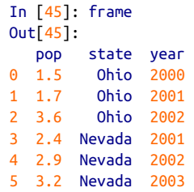

Slide 79
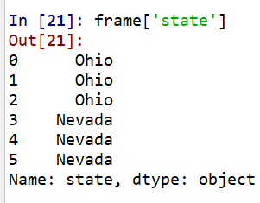
可以按照列名从数据帧中抽取出一列

Slide 80
给数据帧增加新的一列时，直接用数据帧[新列名]=[…]的方式
frame['L']=['A','B','C','D','E','F']
删除一列时用del 方法
del frame[‘L’]
属性shape可以获得数据帧的行数和列数
row, col=frame.shape

Slide 81
pandas的一些操作
1. 直接使用sql语句读取数据库的记录
Pandas提供了read_sql方法，它的参数是sql语句。可以检索数据库中的记录到数据帧。例如，
df=pd.read_sql(‘select count(*) as num from userfriends group by uid’, con=conn)
conn是创建的数据库连接

Slide 82
2. 读写文件
Pandas 可以方便地读取本地文件如 CSV、 TXT 和 XLSX 等。 使用 Pandas 进行文件读写时， read_csv()和 read_excel()是使用最多的方法
Pandas 使用 read_csv()函数读入一个 CSV 文件，并将所读取的数据存入到一个DataFrame 对象中。 read_csv()的完整函数形式如下（ 由于该函数涉及到几十个参数，在此只讲解最常用的几个参数）：

Slide 83
read_csv(filepath_or_buffer, sep=",", header=0, encoding=”gbk”)
filepath_or_buffer： 文件路径名，也可以是存储数据的 URL 地址
sep： 读取 CSV 文件时指定的分隔符，默认为逗号。
header： 设置导入 DataFrame 的列名称。 如果设置为 0，则表示文件的第 0 行为 列名。如果不包含header则设置，header=None

Slide 84
如果有个数据帧对象，例如df，该对象下有个to_csv函数
df.to_csv(文件名，sep, header)
sep是分隔符，默认是逗号；
Header是布尔值，默认为True，即把列名作为文件的header。

Slide 85
3. 抽样
DataFrame.sample(n=None, frac=None, replace=False, weights=None, random_state=None, axis=None, ignore_index=False)
使用sample函数进行抽样。参数n是从当前数据帧抽样的数据记录个数, frac是抽样的数据记录百分比。n和frac不能同时使用。Replace=False表示是无放回的抽样

Slide 86
练习：
Pandas读取iris.data文件，抽样50%的数据记录写到一个新的文件。

Slide 87
查看或获取数据
在创建一个 DataFrame 对象后，可以使用对象的一些内置函数和属性对它的基本信息进行观察和设置。常用的操作包括（以名为 df 的 DataFrame 对象为例）：
● 获取 df 的行数： df.shape[0]或者 len(df)。
● 获取 df 的列数： df.shape[1]。
● 获取 df 的shape： df.shape。
● 获取 df 的列名或者行名： df.columns 或 df.index。
● 重新定义列名字： df.columns=[‘A’, ‘B’, ‘C’]。
●  查看 df 的概要信息： df.info()。
● 查看 df 中前 n 行的数据信息： df.head(n)。
查看 df 最后 n 行的信息： df.tail(n)

Slide 88
与 Numpy 模块类似， Pandas 也支持使用索引和切片等方式获取 DataFrame 中的值，进而进行计算或者修改。
Pandas 进行数据索引和切片的方式通常有以下三种：
（1） 通过列索引获得对象中的一列或者多列。此时，使用一个列名或者一个列名列表作为参数传入 DataFrame 对象的“ []”索引操作，即可获得目标列。

Slide 89
import pandas as pd
dic = {'语文': [98, 88, 78],
'数学': [89, 72, 93],
'英语': [84, 85, 77]}
df = pd.DataFrame(dic)
df1 = df['语文']
print("获取 DataFrame 对象的一列:\n", df1)
df2 = df[['语文','英语']]
print("获取 DataFrame 对象的多列:\n", df2)

Slide 90
（2）通过对象的 loc[ ]函数或 iloc[ ]函数获取指定行索引、列索引位置上的数据。 两个函数的区别是： 前者使用 DataFrame 对象的自定义索引，后者使用对象的自动索引（ 0， 1， 2,…）。值得注意的是，如果只传入一个索引或索引列表给 loc[ ]函数和 iloc[ ]函数，该索引参数一定是行索引，表示获取对象的一行或多行；如果传入两个索引或索引列表给函数，则第一个索引参数是行索引，第二个索引参数是列索引。

Slide 91
df3 = df.iloc[1]
print("使用 iloc 函数获得 DataFrame 对象的一行:\n", df3)
df4 = df.iloc[1:, 1:]
print("使用 iloc 函数获得 DataFrame 对象的多行多列（切片） :\n", df4)
df5 = df.loc[0,'英语']
print(“使用 loc 函数获得 DataFrame 对象中的指定行列索引的一条数据:\n", df5)

Slide 92
（3）使用条件索引获得满足条件的部分数据或切片。 DataFrame 还支持使用 df[‘ 语文’]>85 这样的条件公式产生一个布尔数组，再以该布尔数组作为条件索引，使用“ []”索引操作获得满足条件的数据或切片。
df6 = df[df['语文']>85]
print("使用条件索引获得满足条件的行:\n", df6)

Slide 93
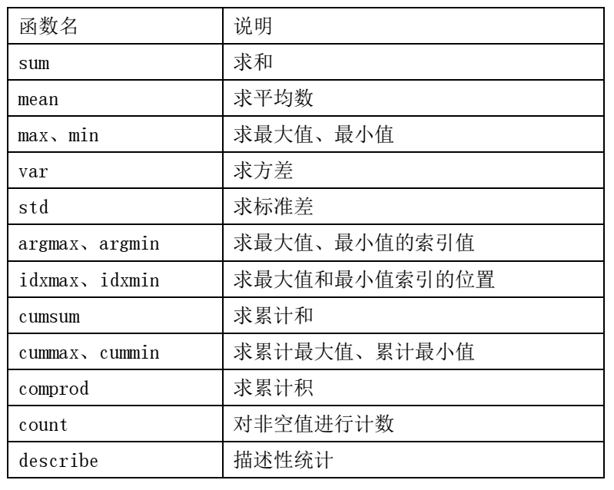
Pandas 的汇总和描述性统计函数

Slide 94
对于表中所列方法，可以用 “ DataFrame.函数名( )”的方式进行调用。例如， 对于 DataFrame 对象 df，调用其 sum 方法的语句为： df.sum()。
需要注意的是，这些函数中通常都有一个重要参数——axis，它指定了这些函数计算的具体方式。其中， axis=0 表示按列进行计算， axis=1 表示按行计算。默认情况下， axis 的值为 0。

Slide 95
例子
观察一下，df中的数据，看是怎么存储list结构的数据
import pandas as pd
df = pd.DataFrame([[98.2,79.3,28.7],[78.3,87.3,54.7], [77.7,65.9,34.2]],
index=['2023-3-1', '2023-3-2', '2023-3-3'],
columns=['商店 A', '商店 B', '商店 C'])
print('三家商店三天的营业额数据为:\n', df)
s1 = df.sum()
print("每家商店在三天的总营业额:\n", s1)
s2 = df.mean(axis=0)
print("每家商店每天的平均营业额:\n", s2)

Slide 96
s3 = df.sum(axis=1)
print("每天三家商店的营业额之和:\n", s3)
s4 = df.idxmax(axis=0)
print("每家商店销售额最高的日期是： \n", s4)
s5 = df.cumsum(axis=0)
print("每家商店的销售额累计和： \n", s5)
s6 = df.describe()
print("销售数据的一般描述性统计情况（按商店） :\n", s6)

Slide 97
练习：
1. 前页中，显示每家商店最大销售额的日期和销售额
2. 找出Iris数据集中，每个特征上最大值分别对应的花的类别。
Notes:
s4 = df.idxmax(axis=0)
for i,n in enumerate(df.columns):
print(f'{n},{s4[i]},{df.loc[s4[i],n]}')
--------------------------------------------------
import pandas as pd
df = pd.read_csv('iris.data')
col = ['A', 'B', 'C', 'D', 'class']
df.columns=col
df2 = df[col[0:4]]
idx = list(df2.idxmax())
df.loc[idx,'class']

Slide 98
绘图

Slide 99
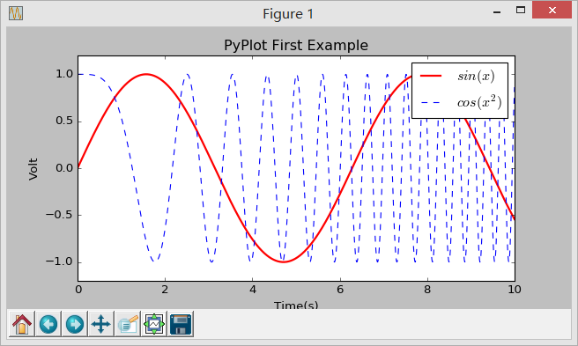
Matplotlib
Matplotlib是Python中最著名的绘图库。其子库pyplot包含大量与MATLAB相似的函数调用接口，这种函数式编程的思想非常适合进行交互式制图。条形图、扇形图、散点图、等高线图等二维或三维图形都是它的拿手好戏。
函数式绘图如下图：

Slide 100
上图实现代码
import numpy as np import matplotlib.pyplot as plt x = np.linspace(0, 10, 1000) y = np.sin(x) z = np.cos(x**2) plt.figure(figsize=(8,4))
plt.plot(x,y,label=“$sin(x)$”,color=“red”,linewidth=2) plt.plot(x,z,“b- -”,label=“$cos(x^2)$”) # 蓝色短线 plt.xlabel("Time(s)") plt.ylabel("Volt") plt.title("PyPlot First Example") plt.ylim(-1.2,1.2) plt.legend() plt.show()

Slide 101
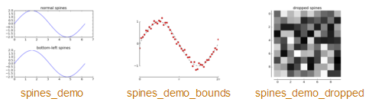
Matplotlib绘图
Matplotlib的官方文档多达几百页，相当完备，并在“画廊(Gallery)”中附有上百幅示例图及对应源代码。这对于新手非常友好。可以在其中找到同个类型的图片，并尝试修改对应代码进行创作。
Matplotlib Gallery网址为：http://matplotlib.org/gallery.html
Matplotlib官方文档剪影如下图：

Slide 102
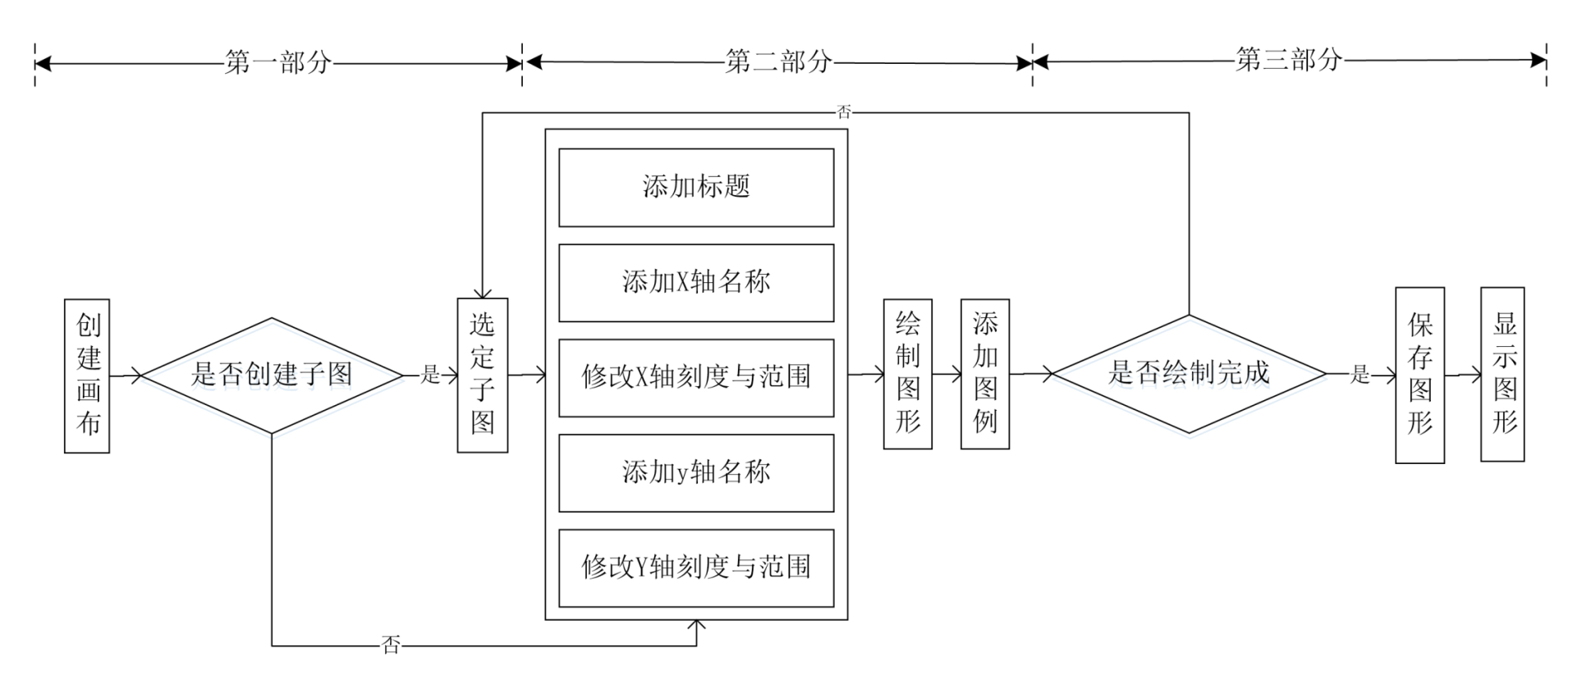
基本绘图流程

Slide 103
掌握pyplot基础语法
1.创建画布与创建子图
第一部分主要作用是构建出一张空白的画布，并可以选择是否将整个画布划分为多个部分，方便在同一幅图上绘制多个图形的情况。最简单的绘图可以省略第一部分，而后直接在默认的画布上进行图形绘制。
函数名称 | 函数作用
plt.figure | 创建一个空白画布，可以指定画布大小，像素。
figure.add_subplot | 创建并选中子图，可以指定子图的行数，列数，与选中图片编号。

Slide 104
掌握pyplot基础语法
2.添加画布内容
第二部分是绘图的主体部分。其中添加标题，坐标轴名称，绘制图形等步骤是并列的，没有先后顺序，可以先绘制图形，也可以先添加各类标签。但是添加图例一定要在绘制图形之后。
函数名称 | 函数作用
plt.title | 在当前图形中添加标题，可以指定标题的名称、位置、颜色、字体大小等参数。
plt.xlabel | 在当前图形中添加x轴名称，可以指定位置、颜色、字体大小等参数。
plt.ylabel | 在当前图形中添加y轴名称，可以指定位置、颜色、字体大小等参数。
plt.xlim | 指定当前图形x轴的范围，只能确定一个数值区间，而无法使用字符串标识。
plt.ylim | 指定当前图形y轴的范围，只能确定一个数值区间，而无法使用字符串标识。
plt.xticks | 指定x轴刻度的数目与取值。
plt.yticks | 指定y轴刻度的数目与取值。
plt.legend | 指定当前图形的图例，可以指定图例的大小、位置、标签。

Slide 105
掌握pyplot基础语法
2.添加画布内容
第二部分是绘图的主体部分。其中添加标题，坐标轴名称，绘制图形等步骤是并列的，没有先后顺序，可以先绘制图形，也可以先添加各类标签。但是添加图例一定要在绘制图形之后。
函数名称 | 函数作用
plt.title | 在当前图形中添加标题，可以指定标题的名称、位置、颜色、字体大小等参数。
plt.xlabel | 在当前图形中添加x轴名称，可以指定位置、颜色、字体大小等参数。
plt.ylabel | 在当前图形中添加y轴名称，可以指定位置、颜色、字体大小等参数。
plt.xlim | 指定当前图形x轴的范围，只能确定一个数值区间，而无法使用字符串标识。
plt.ylim | 指定当前图形y轴的范围，只能确定一个数值区间，而无法使用字符串标识。
plt.xticks | 指定x轴刻度的数目与取值。
plt.yticks | 指定y轴刻度的数目与取值。
plt.legend | 指定当前图形的图例，可以指定图例的大小、位置、标签。

Slide 106
用Matplotlib绘制第一个图
import matplotlib.pyplot as plt
plt.plot([1, 3, 2, 4])
pyplot是matplotlib中绘图主要用的模块。
plt.plot([1, 3, 2, 4])对一个list做绘图。默认的使用了一个从0到N-1的下标值作为横坐标。

Slide 107
用Matplotlib绘制第一个图
我们也可以明确的给出x轴坐标
x = range(6)
plt.plot(x, [xi**2 for xi in x])
plot的两个参数中，第一个是横坐标的值，第二个是纵坐标的值。
试试看
plt.plot([2,3,0,1,5,4], [xi**2 for xi in x])

Slide 108
绘制多条线
x = range(1, 5)
plt.plot(x, [xi*1.5 for xi in x])
plt.plot(x, [xi*3.0 for xi in x])
plt.plot(x, [xi/3.0 for xi in x])
Matplotlib自动的为每条线选择颜色。

Slide 109
也可以这样来绘制多个线段
x = np.arange(1, 5)
plt.plot(x, x*1.5, x, x*3.0, x, x/3.0)

Slide 110
Grid
可以给图的背景加上网格，让背景更生动一些。
import matplotlib.pyplot as plt
import numpy as np
x = np.arange(1, 5)
plt.plot(x, x*1.5, x, x*3.0, x, x/3.0)
plt.grid(True)

Slide 111
axes, and labels
前面我们的绘图中，坐标轴的显示范围是和数据的变化范围相关的。我们可以改变x轴，y轴坐标显示范围
x = np.arange(1, 5)
plt.plot(x, x*1.5, x, x*3.0, x, x/3.0)
plt.axis([-5, 5, -1, 20])
列表[-5, 5, -1, 20]中前面两个是x轴，后面两个是y轴的变化范围

Slide 112
Adding Labels
可以给每个轴加上文字说明
x = np.arange(1, 5)
plt.plot(x, x*1.5, x, x*3.0, x, x/3.0)
plt.axis([-5, 5, -1, 20])
plt.xlabel('This is the X axis')
plt.ylabel('This is the Y axis')

Slide 113
Title
使用title()函数可以给图加上标题
x = np.arange(1, 5)
plt.plot(x, x*1.5, x, x*3.0, x, x/3.0)
plt.axis([-5, 5, -1, 20])
plt.xlabel('This is the X axis')
plt.ylabel('This is the Y axis')
plt.title('Example')

Slide 114
legend
一张图中有多个线段时，可以使用legend()函数对线段进行说明。但这时需要给每个线段加上label
x = np.arange(1, 5)
plt.plot(x, x*1.5, label="normal")
plt.plot(x, x*3.0, label="fast")
plt.plot(x, x/3.0, label="slow")
plt.axis([0, 5, -1, 15])
plt.xlabel('This is the X axis')
plt.ylabel('This is the Y axis')
plt.title('Example')
plt.legend()

Slide 115
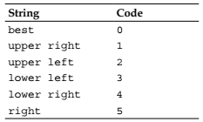
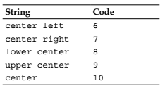
Legend函数的loc参数可以指定legend显示的位置。例如，
plt.legend(loc=10)

Slide 116
为绘图绘制风格
Plot函数的语法规则是
plt.plot(X, Y, ‘<format>’, ...) X是x轴需要的list, Y是y轴需要的list, 字符串‘<format>’就是要设置的绘制风格。风格包括三个部分
（1）颜色
（2）线段
（3）Marker
绘制多个线段时也可以使用这样的语法
plt.plot(x1, y1, fmt1, x2, y2, fmt2, ...)

Slide 117
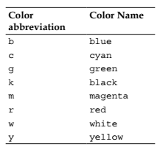
color
plot函数可以默认选择颜色。用户也可以自己设置颜色

Slide 118
例如，
x = np.arange(1, 5)
plt.plot(x, x*1.5,'b', label="normal")
plt.plot(x, x*3.0,'c', label="fast")
plt.plot(x, x/3.0,'g', label="slow")
绘制蓝，青，绿色的三个线段

Slide 119
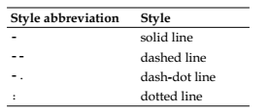
line
有多种风格显示线段，例如
plt.plot(x, x*1.5,'b-', label="normal")
plt.plot(x, x*3.0,'c--', label="fast")
plt.plot(x, x/3.0,'g-.', label="slow")

Slide 120

Marker
Matplotlib绘图中，图是由点和连接点的线构成的。
点就是plot函数中的两个参数x和y，即两个list中逐对元素构成的点。它们在matplotlib中称为marker.
Marker的风格是可以改变的。

Slide 121
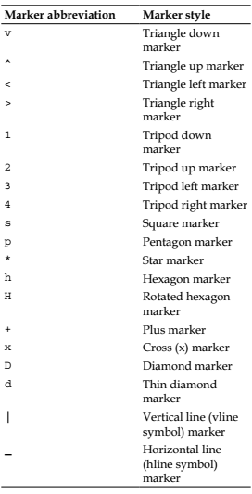

Slide 122
试一试
x = np.arange(1, 5)
plt.plot(x, x*1.5,'o')
plt.plot(x, x*3.0,'s')
plt.plot(x, x/3.0,'D')
这个例子中，我们只设置了marker的风格，没设置线段的风格，因此不会显示线段。颜色也没设置因此会使用默认的设置。

Slide 123
练习：
在一张图上绘制正弦和余弦波。使用不同的颜色，线段，和marker

Slide 124
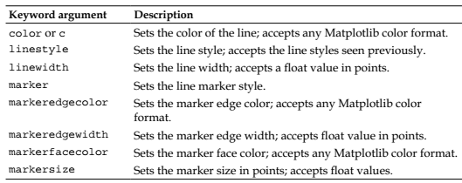
用keyword argument进行更精细的控制
Plot是一个功能很丰富的函数，它有一些keyword argument可以来设置color, line和marker的风格。

Slide 125
下面绘制一个dot-dash风格的蓝色的线；红色的marker有黑色的边；所有的marker比默认值更大
y = np.arange(1, 3, 0.3)
plt.plot(y, color='blue', linestyle='dashdot', linewidth=4,
marker='o', markerfacecolor='red', markeredgecolor='black',
markeredgewidth=3, markersize=12)

Slide 126

X and Y ticks
ticks是在x轴和y轴上显示坐标标志。
和坐标上的数值（或label）配合。
xticks和yticks两个函数可以对ticks进行管理
locs, labels = plt.xticks() 显示当前x轴上的ticks的名称和位置

Slide 127
绘图时，可以改变ticks，例如
x = [5, 3, 7, 2, 4, 1]
plt.plot(x);
plt.xticks(range(len(x)), ['a', 'b', 'c', 'd', 'e', 'f']);
plt.yticks(range(1, 8, 2))
设置x轴的ticks显示字符串，设置y轴的ticks显示4个值

Slide 128
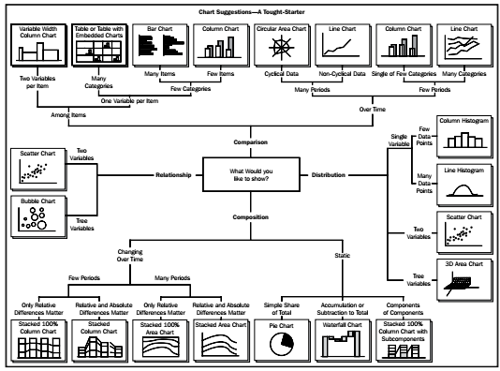
Plot type
前面我们的绘图仅仅涉及到了点线图。Matplotlib提供了丰富的绘图类型。

Slide 129
Histogram charts
Hist函数绘制直方图，它用柱状的形式展示频率。它显示数据落在每个类别（又称为bin）的频率（个数）。默认的hist将数据集中的数据平均划分成10个bin。
例如，
y = np.random.randn(1000)
plt.hist(y)
也可以设置bin的数量，hist(y, <bins>)
plt.hist(y, 25)

Slide 130
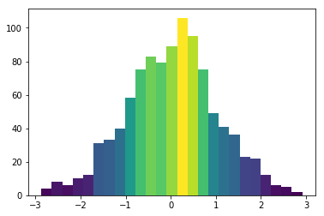
设置直方图的颜色
https://matplotlib.org/gallery/statistics/hist.html
import matplotlib.pyplot as plt
import numpy as np
from matplotlib import colors
y = np.random.randn(1000)
N, bins, patches = plt.hist(y, 25)
fracs = N / N.max()
norm = colors.Normalize(fracs.min(), fracs.max())
for thisfrac, thispatch in zip(fracs, patches):
color = plt.cm.viridis(norm(thisfrac))
thispatch.set_facecolor(color)

Slide 131
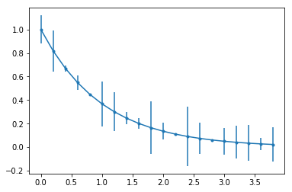
Error bar
在实验科学中，许多对观察值的测量是不精确的，因此需要多次测量。度量的值围绕真实的值波动。绘制数据值的分布通常是绘制一个点，即数据的均值，然后一个error bar描绘了数据的分布。
x = np.arange(0, 4, 0.2)
y = np.exp(-x)
e1 = 0.1 * np.abs(np.random.randn(len(x)))
plt.errorbar(x, y, yerr=e1, fmt='.-');

Slide 132


Bar charts
bar函数可以绘制柱状图。这个函数的参数需要两个list, 对应柱状图的x轴和y轴。
plt.bar([1, 2, 3], [3, 2, 5])
一个bar的宽度默认是0.8。
它有keyword arguments

Slide 133

下面是一个从词典创建柱状图的例子。
dict = {'A': 40, 'B': 70, 'C': 30, 'D': 85}
size = len(dict)
for i, key in enumerate(dict): plt.bar(i, dict[key])
plt.xticks(np.arange(size), dict.keys())
plt.yticks(list(dict.values()))
这里通过调用bar函数把“柱子”一个一个的添加到图上。而不是像前面是通过两个list。yticks只把四条数据对应的坐标tick显示了出来

Slide 134

在“柱子”上加上error bar
data1 = 10*np.random.rand(5)
data2 = 10*np.random.rand(5)
data3 = 10*np.random.rand(5)
e2 = 0.5 * np.abs(np.random.randn(len(data2)))
locs = np.arange(1, len(data1)+1)
width = 0.27
plt.bar(locs, data1, width=width);
plt.bar(locs+width, data2, yerr=e2, width=width,
color='red');
plt.bar(locs+2*width, data3, width=width, color='green') ;
plt.xticks(locs + width*1.5, locs);

Slide 135
这里是一组一组数据（data1、data2、data3）的在图上绘制柱子。每个柱子绘制时，人工定位好要显示的位置。以第二个柱子的绘制为例：
plt.bar(locs+width, data2, yerr=e2, width=width,
color='red');
显示的位置是初始位置locs，加上偏移width。再在柱子上加上error bar（ yerr=e2 ）；再设置柱子的宽度和颜色

Slide 136

Pie chart
使用pie函数从一个列表中的数据绘制饼图
x = [45, 35, 20]
labels = ['Cats', 'Dogs', 'Fishes']
plt.pie(x, labels=labels);

Slide 137

在前页的图中，我们绘制的图是长方形的。我们也可以设置图的大小
plt.figure(figsize=(3,3))
x = [45, 35, 120]
labels = ['Cats', 'Dogs', 'Fishes']
plt.pie(x, labels=labels)
plt.figure(figsize=(3,3))设置图的大小是3*3厘米

Slide 138
饼图有一些keywords argument
（1）explode: If specifed, it's an array of the same length as that of X. Each of its values specify the radius fraction with which to offset the wedge from the center of the pie.
（2） colors: This is a list of Matplotlib colors, cyclically used to color the wedges.
（3）labels, labeldistance: This is a list of labels, one for each of the X values. labeldistance is the radial distance at which the labels are drawn.
（4）autopct, pctdistance: This formatting string or function is used to label wedges with their numeric values. pctdstance is the ratio between the center of the pie and the start of the text.
（5）shadow: This draws a shadow for wedges or pie.

Slide 139

plt.figure(figsize=(3,3));
x = [4, 9, 21, 55, 30, 18]
labels = ['Swiss', 'Austria', 'Spain', 'Italy', 'France',
'Benelux']
explode = [0.2, 0.1, 0, 0, 0.1, 0]
plt.pie(x, labels=labels, explode=explode, autopct='%1.1f%%', shadow=True)
解释autopct参数 ‘%1.1f%%’。第一个%表示显示浮点数，只显示小数点后一位。后面的%表示要显示 百分号字符。但因为%有特殊含义，因此再加一个%表示指示后面的%无特殊含义

Slide 140

Scatter Plot
使用scatter(x, y)来绘制散点图。参数x和y分别是数据点的x轴和y轴坐标。
x = np.random.randn(1000)
y = np.random.randn(1000)
plt.scatter(x, y);

Slide 141
可以使用下面的keywords argument对散点图进行装饰
s: This stands for the size of the markers in pixel*pixel. It can be a single value (to be used for all the points) or an array of the same size of X and Y (so that each point will have its own size).
c: This is the points color. It can be a single value or a list of colors (that will be cycled on the points plotted) of the same size of X and Y. The values can be the Matplotlib color codes or even numbers mapped to colors using color maps.
marker: This specifes the marker to use to plot the points; the available values are:

Slide 142


Slide 143

例子
x = np.random.randn(1000)
y = np.random.randn(1000)
size = 50*np.random.randn(1000)
colors = np.random.rand(1000)
plt.scatter(x, y, s=size, c=colors, marker='+');

Slide 144

图内添加文本、注释和箭头
text(x, y, text) 函数可以在图内的任意位置添加文字
x = np.arange(0, 2*np.pi, .01)
y = np.sin(x)
plt.plot(x, y);
plt.text(0.1, -0.04, 'sin(0)=0');

Slide 145

annotate() 函数可以做注释
y = [13, 11, 13, 12, 13, 10, 30, 12, 11, 13, 12, 12, 12, 11, 12]
plt.plot(y);
plt.ylim(ymax=35);
plt.annotate('this spot must really\nmean something',
xy=(6, 30), xytext=(8, 31.5), arrowprops=dict(facecolor='black'));

Slide 146
说明：
（1）参数xy和xytext是箭头要连接的图上的数据点和注释的位置。
（2）plt.ylim(ymax=35) 把y轴的坐标延长了，否则注释会显示在图的外面
（3）arrowprops是对箭头进行设置的参数。它需要的是一个词典，词典里给出了多个子参数
arrowprops=dict(facecolor='black', shrink=0.05))
下面两种创建词典的方法是等价的
dic = dict(a=1,b=2)
dic = {'a':1,'b':2}

Slide 147
在arrowprops里还可以设置的一些参数包括
width: The width of the arrow in points
frac: The fraction of the arrow length occupied by the head
headwidth: The width of the base of the arrow head in points
shrink: Moves the tip and the base of the arrow some percent away from the annotated point and text, in percentage (so 0.05 is equal to 5%)
例如：
plt.annotate('this spot must really\nmean something',
xy=(6, 30), xytext=(8, 31.5), arrowprops=dict(facecolor='black', shrink=0.2, width=1, headwidth=8));

Slide 148
高级Matplotlib技巧

Slide 149
我们前面讲的matplotlib绘图只是使用了pyplot，实际上还有另外两种方式：
pylab: A module to merge Matplotlib and NumPy together in an environment closer to MATLAB
Object-oriented way: The Pythonic way to interface with Matplotlib

Slide 150
pylab，matplotlib不鼓励使用。我们看第二种:use Matplotlib through the object-oriented （OO）interface. 这是使用matplotlib最有力也是最复杂的方式。
Matplotlib作者推荐的绘图范式：a bit of pyplot will be used, in particular for convenience functions, and the remaining plotting code is either done with the OO style

Slide 151

我们来认识几个对象：
Axes就是我们之前绘制的矩形的图，即绘图的区域；Figure是容纳一个或多个Axes的容器。我们之前的例子只看到了一个Figure上添加了一个矩形Axes。有多个Axes，就有多个绘图的区域。FigureCanvas是画布。

Slide 152
fig = plt.figure(): 这个函数返回一个Figure。我们可以在这个Figure上添加一个或多个Axes。
ax = fig.add_subplot()。在Figure上添加一个Axes。返回这个添加了的Axes对象。
fig.add_subplot(numrows, numcols, fgnum) 有三个参数:
(1) numrows描述了一个Figure，我们划分成几行的绘图区（axes)
(2) numcols 划分成几列的绘图区
(3) fignum 是区域的编号，从1开始到numrows*numcols

Slide 153

例子：在一个Figure上划分成四个区域，每个区域上建立一个axes（或称为子图）
import matplotlib.pyplot as plt
fig = plt.figure()
ax1 = fig.add_subplot(2,2,1)
ax2 = fig.add_subplot(2,2,2)
ax3 = fig.add_subplot(2,2,3)
ax4 = fig.add_subplot(2,2,4)

Slide 154

在每个子图上进行绘图。使用每个axes对象的plot函数
fig = plt.figure()
ax1 = fig.add_subplot(211)
ax1.plot([1, 2, 3], [1, 2, 3]);
ax2 = fig.add_subplot(212)
ax2.plot([1, 2, 3], [3, 2, 1]);

Slide 155
练习：
在一个Figure上划分成并排的两个区域，绘制正弦，余弦曲线。

Slide 156


中文的显式方法

Slide 157

中文的显式方法
plt.rcParams['font.sans-serif'] = 'SimHei‘ ## 设置中文显示
plt.rcParams[‘axes.unicode_minus’] = False ## 设置负号显示

Slide 158

参考代码
data = np.load('国民经济核算季度数据.npz') name = data['columns'] ## 提取其中的columns数组，视为数据的标签 values = data['values']## 提取其中的values数组，数据的存在位置 plt.figure(figsize=(8,7))## 设置画布
plt.scatter(values[:,0],values[:,2], marker='o')## 绘制散点图 plt.xlabel('年份')## 添加横轴标签 plt.ylabel('生产总值（亿元）')## 添加y轴名称 plt.xticks(range(0,70,4),values[range(0,70,4),1],rotation=45) plt.title('2000-2017年季度生产总值散点图')## 添加图表标题

Slide 159

import matplotlib.pyplot as plt
plt.rcParams['font.sans-serif']=['SimHei']
plt.figure(figsize=(3,3));
x = [20, 40, 6, 16]
labels = ['博士生导师、教授（20人）', '副教授（40人）', '讲座教授（6人）', '讲师（16人）']
explode = [0.1, 0.0, 0, 0]
plt.pie(x, labels=labels, explode=explode, autopct='%1.1f%%', shadow=True);

Slide 160

练习：
给你一个网络文件karate.matrix。绘制它的度分布
Notes:
import matplotlib.pyplot as plt
import numpy as np
data = np.loadtxt('karate.matrix', dtype=np.int)
degree = sum(data,0)
degree_dict = {i:0 for i in range(1, max(degree)+1)}
for d in degree:
if d in degree_dict:
degree_dict[d] = degree_dict[d]+1
for key in degree_dict:
plt.bar(key, degree_dict[key])
plt.xticks(np.arange(1, len(degree_dict)+1), degree_dict.keys())
plt.yticks(list(degree_dict.values()))

Slide 161

作业
将iris数据集可视化
用from sklearn.decomposition import PCA
将数据进行主成分分析，用前两个主成分作为对iris中每条数据的表示。在二维平面上绘制它们的分布，不同的类别用不同的颜色。
效果如图所示
截止日期是两周后

